Slide 1
SMILE: Zero-Shot Sparse Mixture of Low-Rank Experts Construction From Pre-Trained Foundation Models
(arXiv2408)

Slide 2
Motivation
模型训练需要巨大的计算开销，模型融合技术可以高效的利用现存的模型。然而不同模型之间依然存在参数冲突，并且缺少对融合过程的理论分析。
评估参数振幅或者符号
参数裁切
为了解决这个问题，利用MoE范式，为每个任务对应的参数分配一个独立的空间。
Contribution
通过子空间视角分析模型微调的过程（SVD分解），分析模型如何适应新任务同时保留预训练知识。并将参数冲突表述为一个优化问题。
微调操作主要的参数空间用于保留预训练模型原始的能力，部分参数的空间用于实现特定任务。
提出了SMILE(Spare Mixture of Low-rank Experts)模型混合算法，通过对微调模型参数解藕（分解为预训练和特定任务），为特定任务创建额外的参数空间，构建低秩的专家混合模型。
进行了大量的实验验证，包含图像分类和文本生成任务
在ViT模型中添加50%的额外参数可以实现98-99%的性能
用LoRA微调的Flan-T5模型，仅2%的额外参数可以获得99%的性能。

Slide 3
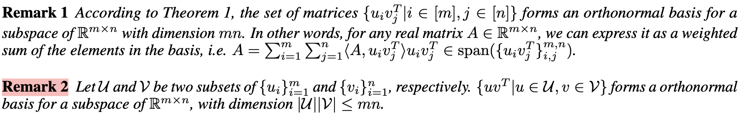
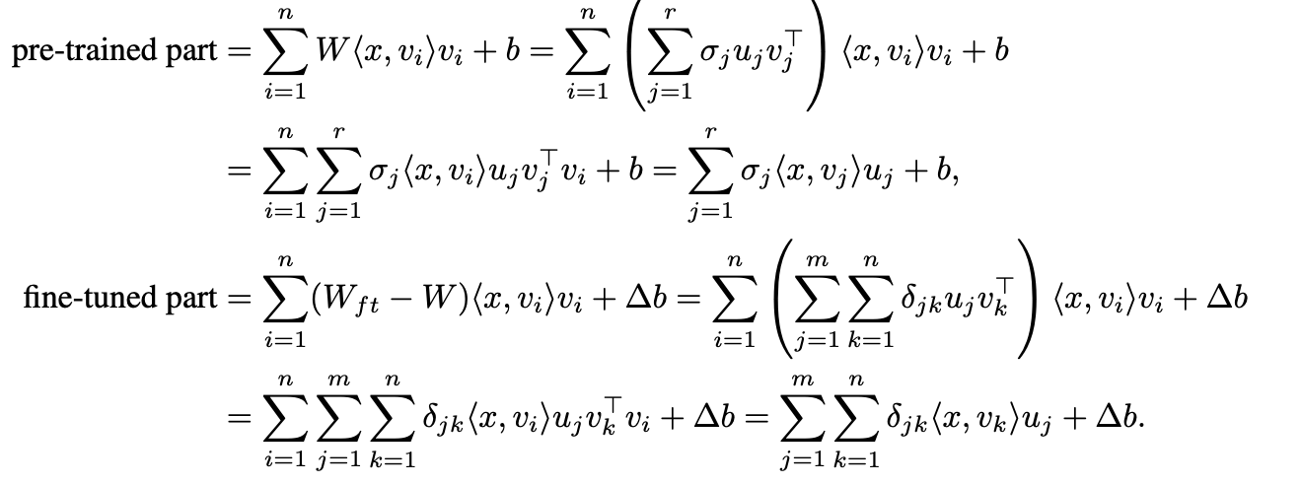

Rethinking Model Fine-Tuning From a Subspace Perspective
调查并定位微调模型参数中的任务信息
理解微调模型与预训练模型之间的关系
矩阵在正交基上分解
UV是正交基上的子空间
推理函数
将预训练参数在奇异值正交空间UV上进行分解
将更新的参数在正交基上进行分解
\delta: 表示微调模型在第j维输入映射到第k维的重要性，越大的\delta表示输入参数的第j维对输出的第k维影响越大

Slide 4


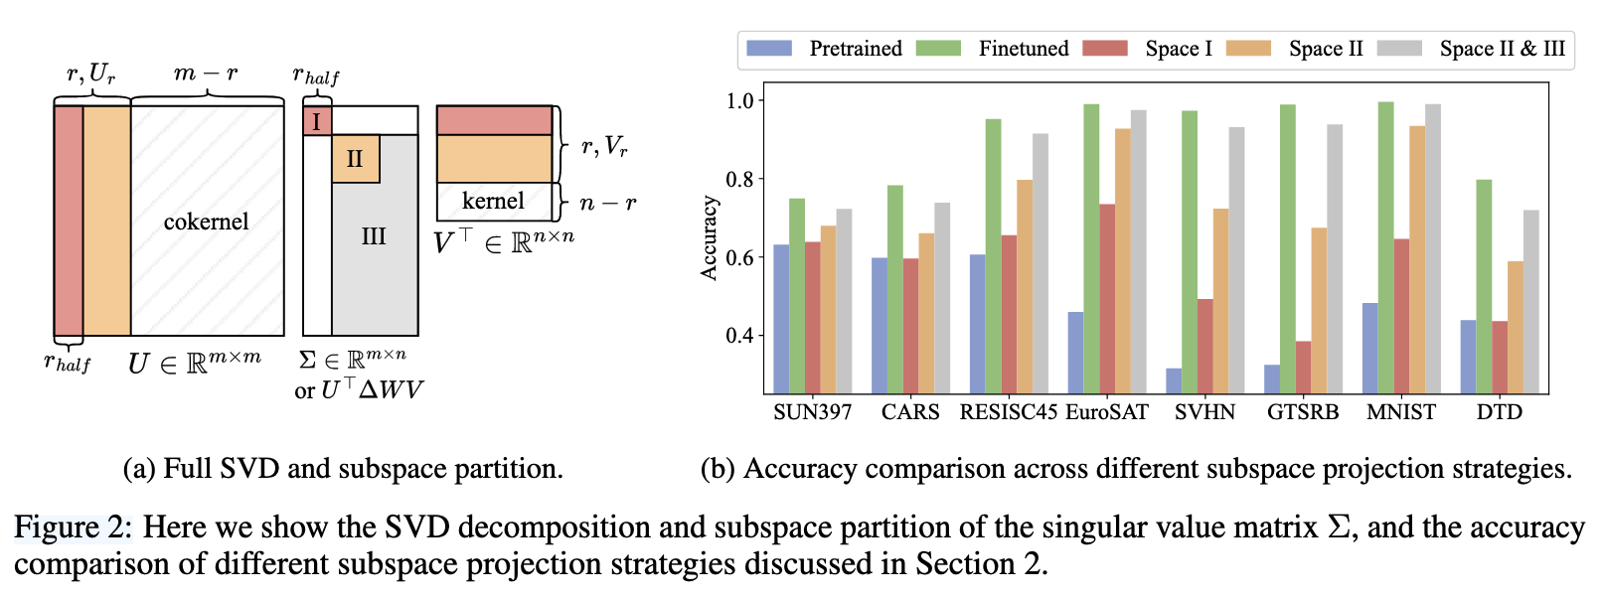
Rethinking Model Fine-Tuning From a Subspace Perspective
分析微调模型更新显著参数维度与不显著参数维度之间对特定任务的之间的关系
奇异值分解
微调很大程度上保留了最重要的预训练特征，利用不显著的维度空间进行特定任务的学习。
Notes:
显著奇异值表示为r_half，第二显著表示奇异值，第三部分表示超过预训练模型秩的部分

Slide 5
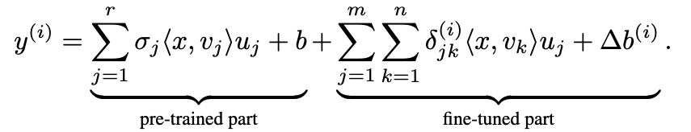
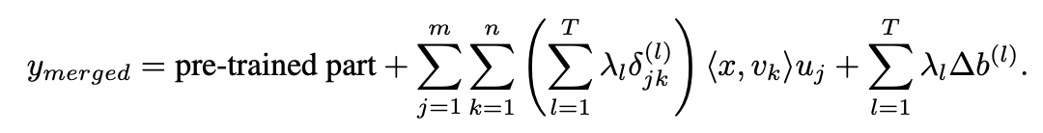
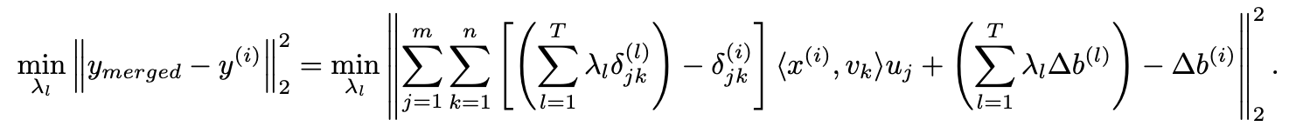
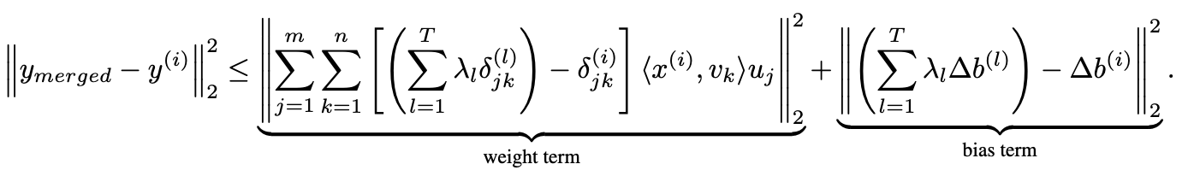
Parameter Interference Between Task-Specific Models
第i个任务的推理函数
合并后模型的函数
合并后模型的最优解的公式表达
使用三角不等式分解
如果要使得weight term最优化，需要输入向量与右奇异值正交，这对于固定空间的参数来说是不可能的。
在微调过程中固定偏差（不更新这部分参数），可以让这一项变得最小

Slide 6
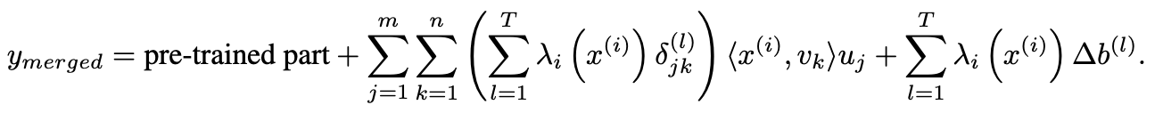

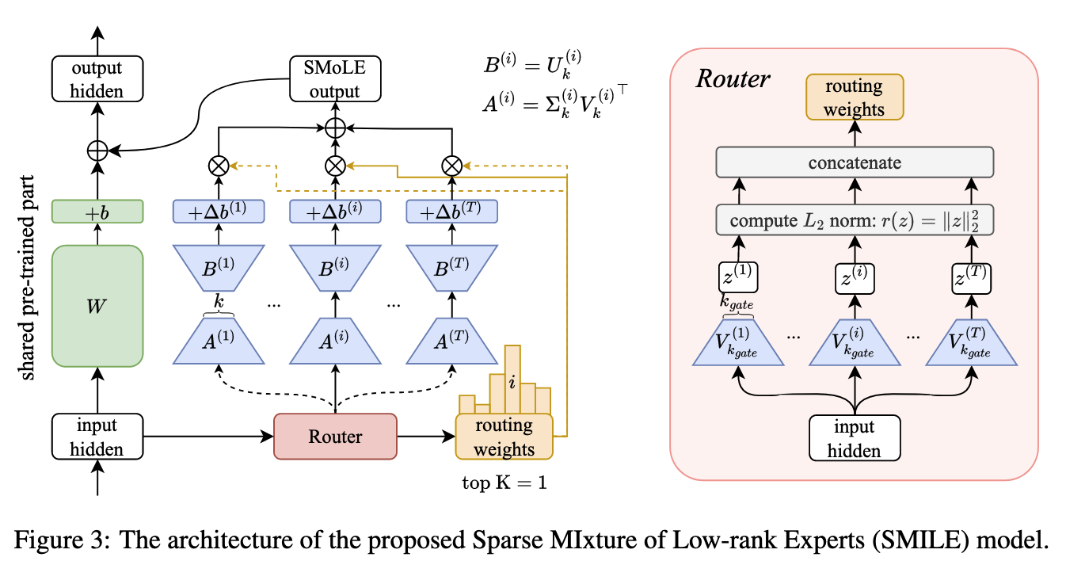
Resolving Parameter Interference using Sparse Mixture of Low-Rank Experts
通过低秩稀疏专家混合解决参数冲突
让合并部分等于0，这时每次都选择对应的微调模型，为了达到这个效果，将合并公式重写如下。
其中\lambda_i表示映射函数，即选择某个专家的权重
使用微调模型的SVD分解后的近似矩阵作为专家模块
使用全部参数的话合并后模型维度过大
根据对微调模型的分析，第一和第二部分奇异值能够近似微调后模型的性能。

Slide 7
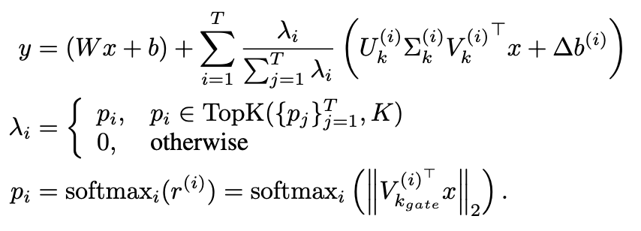
Resolving Parameter Interference using Sparse Mixture of Low-Rank Experts
计算路由器的权重
右奇异值向量表示输入空间对权重更新的重要性
微调后的模型右奇异值与输入向量之间l2范数相比于其他模型会更大。
计算输入向量与所有微调模型右奇异值矩阵之间的l2范数，并计算对应的权重。
根据权重选择K个专家
将这些对这些专家的低秩分解参数进行加权合并

Slide 8
Experiments
内容
图片分类任务
文本生成任务
对比方法
Fisher-Merging
RegMean
AdaMerging
Task Arithmetic
Ties-merging
WEMoE
数据集
SUN397、Cars、RESISC45、EuroSAT、SVHN、GTSRB、MNIST、DTD
GLUE benchmark
模型
CLIP-ViT-B/32 and CLIP-ViT-L/14
Flan-T5、Mistral-7B-v0.1

Slide 9
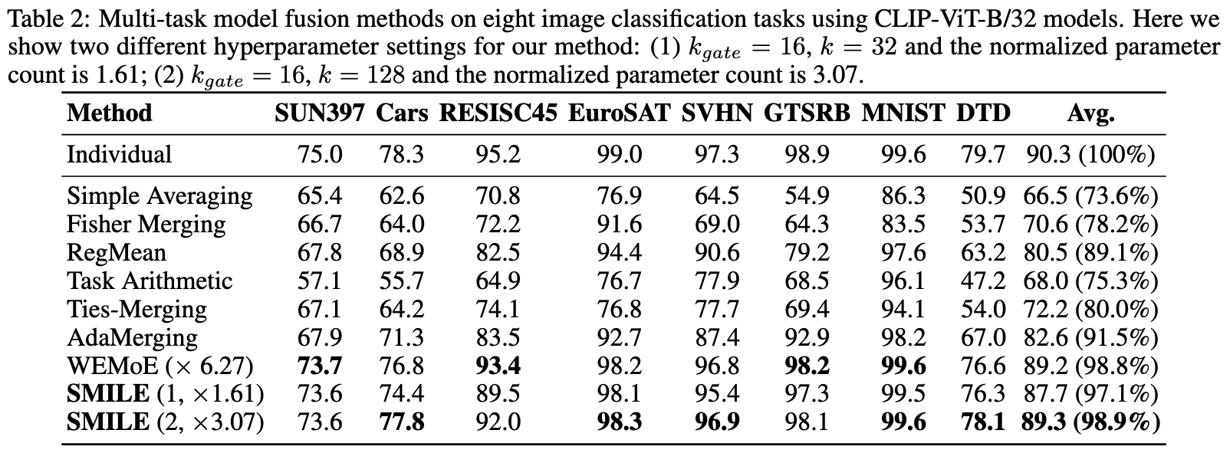
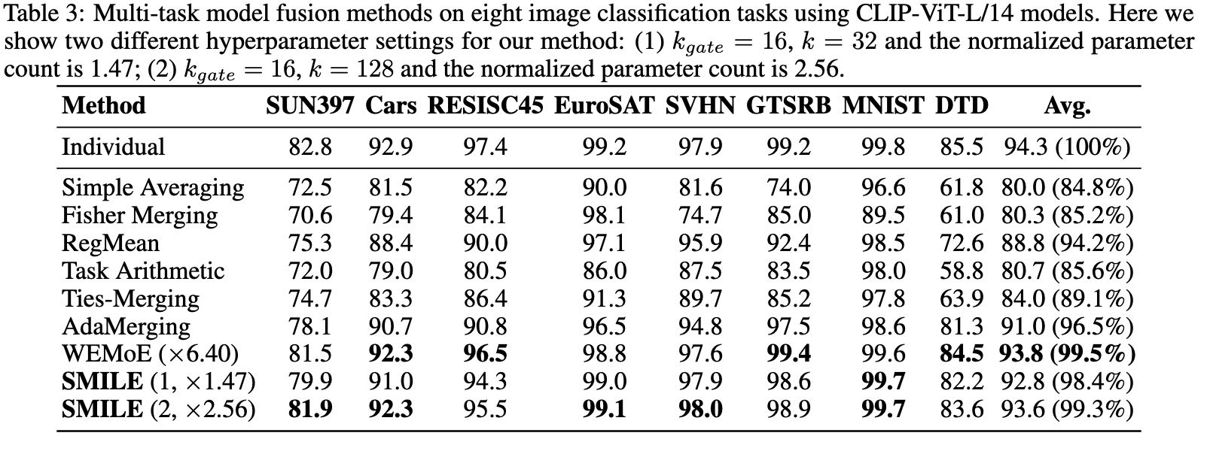
Experiments
图像分类任务
基本上接近独立训练的结果

Slide 10
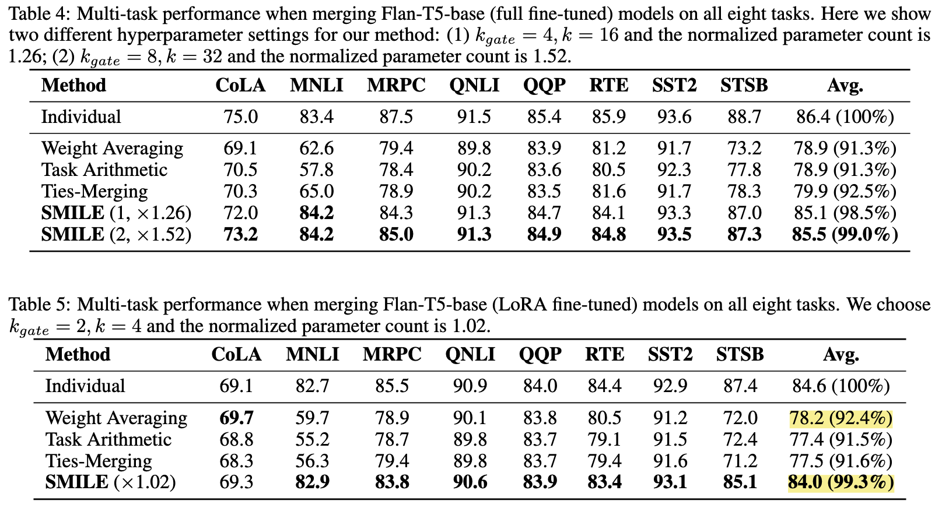
Experiments
文本生成任务
基本上接近独立训练的结果
没有做AdaMerging、Fisher Merging和RegMean，可能是因为这些方法需要额外的对准数据集，作者训练资源不够（2*4090）

Slide 11
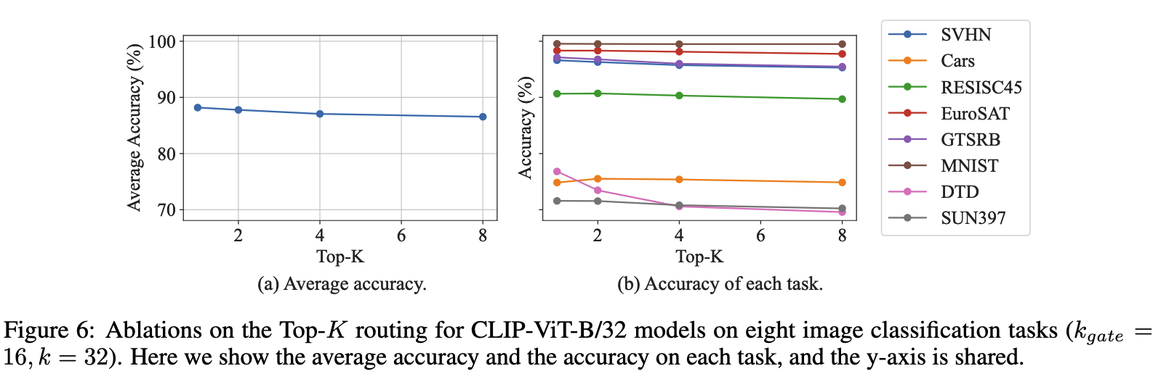
Experiments
分析路由Top-K对结果的影响
随着K的增加，准确率会下降。原因是随着K增加，参数冲突会加剧。

Slide 12
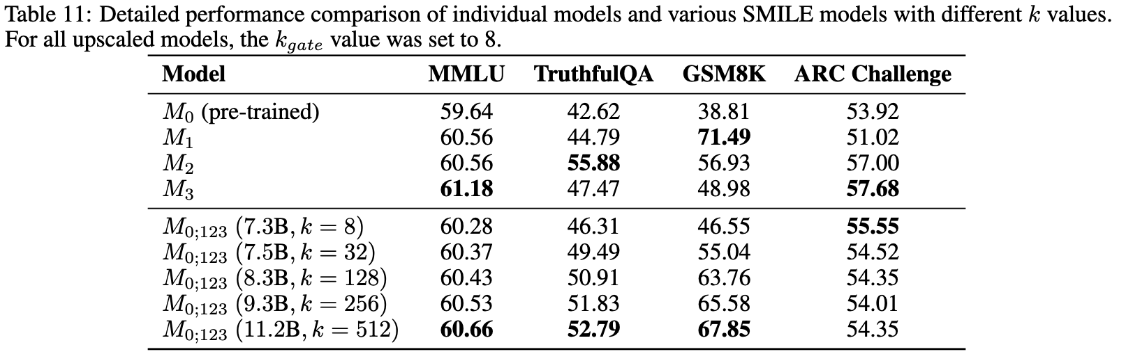
Experiments
LLM的结果
M1数学，M2chat，M3code
没有给其他合并方法的对比实验，接近各个模型之间的性能。

